Slide 1

POETY Diagnóstico
Brenda Monserrat jiménez cadena

Slide 2
Etapa de diagnóstico
Estudio técnico para la actualización del POETY- Etapa de diagnóstico | Análisis de aptitud sectorial | Análisis de conflictos | ÁREAS PRIORITARIAS PARA LA PRESERVACIÓN Y CONSERVACIÓN

Slide 3
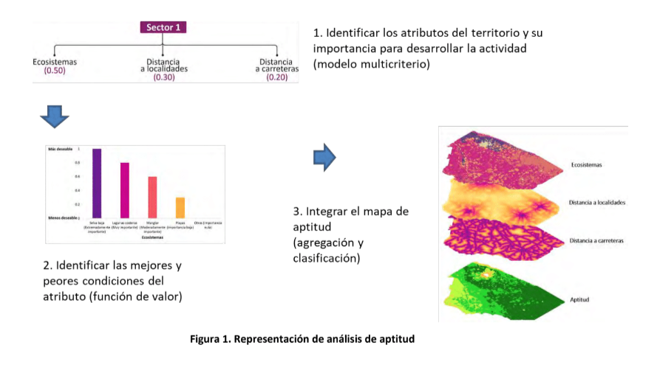
Análisis de aptitud sectorial
El análisis de aptitud se dirige a delimitar la capacidad del territorio para el desarrollo de actividades sectoriales en una región(SEMARNAT 2006).
Figura 1. OET Yucatán

Slide 4
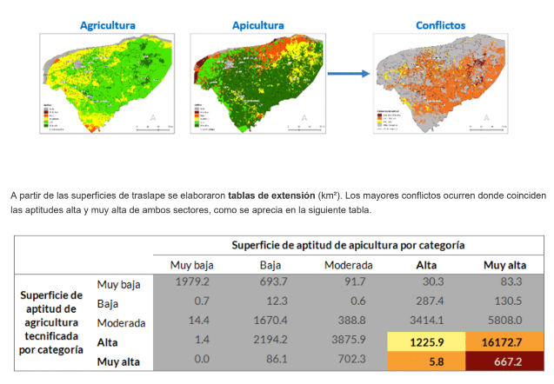
Análisis de conflictos
Análisis de los conflictos ambientales existentes en el área a ordenar.
Figura 2. OET Yucatán.

Slide 5
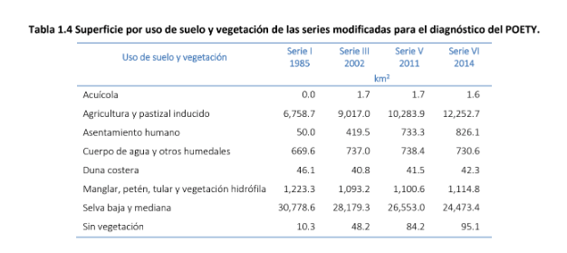
Áreas prioritarias para la preservación y conservación
1. Clasificación de las clases de uso de suelo y vegetación.
Figura 3.OET Yucatán.

Slide 6
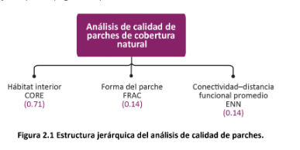
2. Análisis de calidad de parches de cobertura total.
Figura 4. OET Yucatán

Slide 7
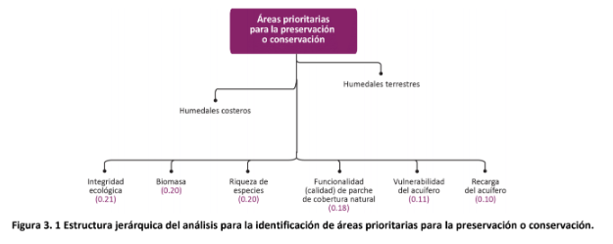
3. Índice de áreas a preservar o conservar.
Figura 5. OET Yucatán

Slide 8
Bibliografía
Gobierno del estado de Yucatán; Programa de ordenamiento ecológico de Yucatán;22/08/2022;Acceso: https://www.yucatan-poety.com/diagnostico

